Slide 1
LA LEY DEL MODELO
Es Difícil Mejorar Cuando Solo Te Tienes a Ti Como Ejemplo
Las 15 leyes indispensables del crecimiento

Slide 2


Slide 3

Los primeros tiempos del proceso de nuestro desarrollo se basan en dar en el blanco o fallar, aprender según prueba y error

Slide 4

Lo positivo:
El crecimiento personal se convierte en la prioridad Nº1
Elegimos libros, lecciones que escuchar y conferencias a las cuales asistir
Concentramos nuestro crecimiento en nuestras fortalezas
Aprendemos a extraer lo valioso de lo que aprendemos
Ponemos en práctica lo que aprendemos cuando tenemos la oportunidad
Lo negativo:
El crecimiento personal sin el beneficio de mentores te puede llevar solamente hasta cierto punto

Slide 5
¿A quién debo seguir?
La mayoría de las personas encuentran en los libros a sus primero mentores
En algún momento debes pasar de los libros a los modelos personales, sino estrás dando vueltas en círculo
Hay personas que pueden ayudar mucho y otros que mejor mantenerlos a distancia, porque puede ser un desengaño conocerlos
Debemos ser sumamente selectivos cuando se trata de elegir un mentor o modelo a seguir

Slide 6
Un buen mentor es un ejemplo digno
Nos volvemos parecidos a las personas que admiramos y a los modelos que seguimos
El mentor que elegimos debe mostrar excelencia profesional, capacidades de las cuales aprender y un carácter dino de emular
No es ni sabio ni posible separar la conducta privada del liderazgo público. El verdadero liderazgo debe ser un ejemplo
Examine tanto la vida pública como privada de su mentor, sus valores serán los que influirán en usted

Slide 7
Un buen mentor está disponible
Para observar de cerca a nuestros modelos a seguir debemos tener contacto con ellos, lo que requiere acceso y disponibilidad
Para ser activamente mentoreado debemos pasar tiempo con ellos para hacer preguntas y aprender de sus respuestas
Busque mentores que sean accesibles. Por ejemplo si quiere entrar en política no trate de que su mentor sea el Presidente de la República
A medida que avanzamos vamos cambiando por mentores que estén disponibles para nuestro nuevo nivel de crecimiento

Slide 8
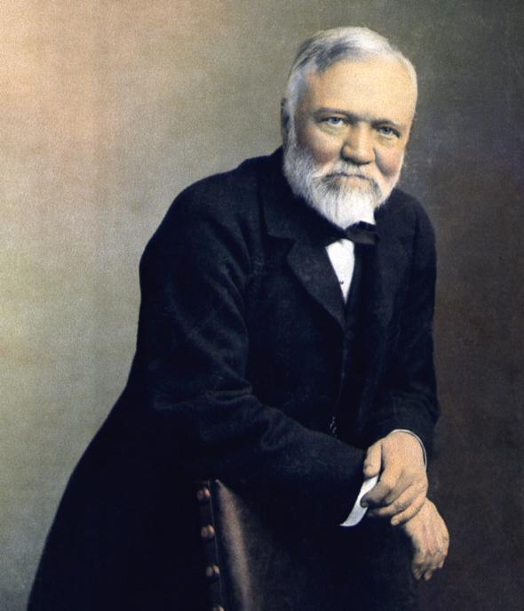
“A medida que voy envejeciendo presto menos atención a lo que dicen los hombres. Solamente observo lo que hacen”
Andrew Carnegie

Slide 9
Un buen mentor tiene experiencia demostrada
Cuanto más avance más terreno tendrá que cubrir. Benefíciese de la experiencia de quienes transitaron por ese camino
“Para conocer el camino que hay por delante, pregunte a quienes regresan”
No existe persona exitosa que no haya aprendido de personas con más experiencia. Puede seguir sus pasos, o pedirle consejo
“Todos los líderes son influenciados por aquellos a quienes admiran. Leer sobre ellos y estudiar sus características permite, inevitablemente, que un líder inspirador desarrolle sus propias características de liderazgo”

Slide 10
Un buen mentor posee sabiduría
Los mentores con sabiduría con frecuencia saben donde golpear
Su entendimiento, experiencia y conocimiento resuelven problemas que pueden ser difíciles de resolver para nosotros
Nunca confundamos el talento de una persona con la persona, sus errores personales pueden terminar causando daño
Tener talento en cierta área no nos debe descuidar la disciplina o el carácter. Todos estamos solamente a un paso de la estupidez

Slide 11

Las personas sabias:
Con frecuencia usan solo algunas palabras para ayudarnos a aprender y desarrollarnos
Abren nuestros ojos a mundos que no podríamos ver sin su ayuda
Nos ayudan a navegar por situaciones difíciles
Nos ayudan a ver oportunidades que de otro modo perderíamos
Nos hacen más sabios que nuestros años de experiencia

Slide 12
Un buen mentor proporciona amistad y apoyo
La primer pregunta que le hacemos a un mentor es: “Se interesa usted por mi?
Un buen mentor brinda amistad y apoyo sin egoísmo, ayudándole a alcanzar su potencial
Si no cumple con esta base, la relación siempre estará por debajo de la expectativa
Es satisfactorio cuando recibe ayuda de alguien que se interesa por usted, porque la ayuda viene de la cabeza y también del corazón

Slide 13

“Suceden cosas grandes cuando dejamos de considerarnos a nosotros mismos el regalo de Dios para otros, y comenzamos a considerar a los demás como el regalo de Dios para nosotros”

Slide 14
Un buen mentor es un coach que marca la diferencia en las vidas de las personas
“Un coach es alguien que transporta a una persona de donde está hasta donde quiere estar”
O se, si usted tuviera un coach, sabría que terminaría llegando a su destino deseado
En diferentes culturas es llamado de distintas maneras, pero el fin es el mismo: ir delante y mostrar el camino
Puede que usted sea muy bueno, pero la aportación y evaluación exterior le permitirán llegar más lejos

Slide 15
Características de un buen coach:
Se interesan por las personas de quienes son coach
Observan sus actitudes, su conducta y su rendimiento
Se sitúan a su lado con sus fortalezas para obtener un rendimiento máximo
Comunican y hacen comentarios sobre su rendimiento
Le ayudan a mejorar sus vidas y su rendimiento
Hacen preguntas y te desafían
Reflejan tu realidad y te hacen responsables

Slide 16
¿Cómo es el proceso de crecer con un mentor?
Comienza con la conciencia. Se da cuenta que necesita ayuda para un crecimiento personal eficaz
Uno reconoce que no tiene experiencia y ningún modelo fuerte a seguir dentro de sus círculos que lo ayude a potenciarse
Cuando entiende esto, o se pone orgulloso y decide que no necesita ayuda o asume que la necesita
Si nunca ha tenido un mentor no tiene idea lo mucho que le va a cambiar la vida, y si ya lo tuvo conviértase en mentor de otros

Slide 17

Conectemos, el mayor activo en nuestro viaje de crecimiento son las personas.
En lugar de pasar su tiempo con personas que le resten, hágalo con personas que brinden su corazón y sean buenos modelos a seguir

